Slide 1
人机交互实践
疫情信息管理系统
刘芃杰 田易 李卓佳 李广
指导人：张玉清
报告人：刘芃杰 田易

Slide 2
目录 CONTENTS
01/
项目背景及目标
04/
前端模块
02/
功能简介
05/
后端模块
03/
疫情地图

Slide 3
PART 1
项目背景及目标

Slide 4
PART1 项目背景及目标
Target
2019年年末发生在中国武汉的新型冠状病毒疫情肆虐，给人们带来无比的困扰。数据是进行针对性防疫工作的依据和重要参考。我们致力开发此疫情信息管理系统，直观的展示疫情分布情况，提供防疫知识和新闻，为防疫助力。

Slide 5
PART 2
功能简介

Slide 6
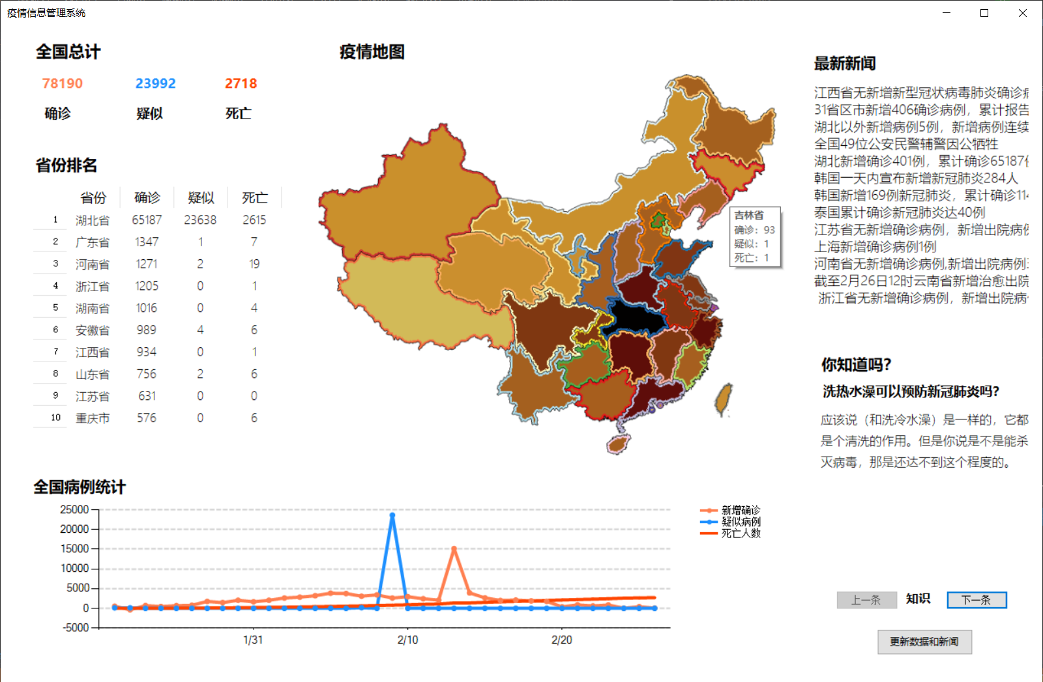
PART2 功能简介

Slide 7
PART 3
疫情地图

Slide 8
PART3 疫情地图
用地图直观的展示各省疫情严重程度
不同程度不同颜色
鼠标所指省份可以显示具体信息

Slide 9
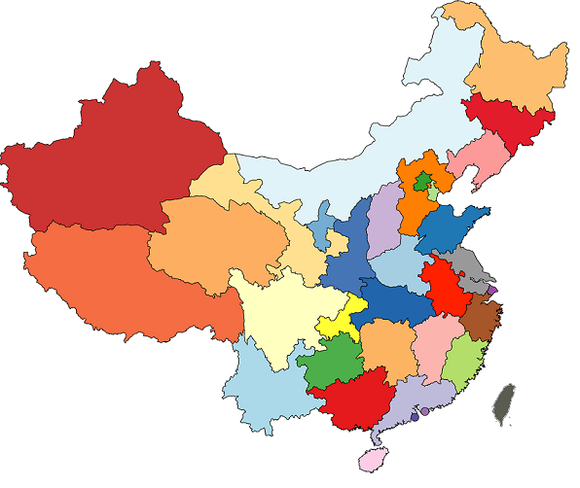
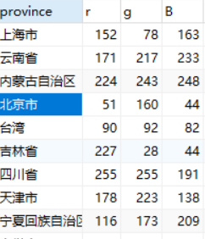
PART3 疫情地图
实现思想
原图中各省用不同颜色标记
得到各省市对应颜色rgb值

Slide 10
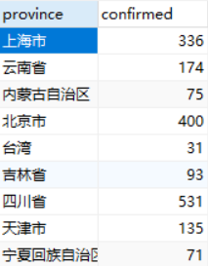
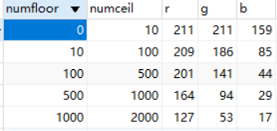
PART3 疫情地图
实现思想
云南，174人，深棕色
设定人数范围颜色，根据各省份确诊人数决定各省份颜色

Slide 11

PART3 疫情地图
实现思想
云南，174人，深棕色
将图中对应省份的颜色替换成新颜色

Slide 12
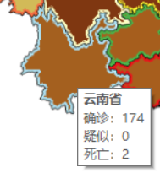
PART3 疫情地图
实现思想
鼠标放在地图上时，获取所指位置像素颜色
根据像素颜色反向查出是哪个省份为此颜色，
从而得出该省份疫情信息

Slide 13

问题
？
云南和广西同属一个疫情程度（100-500），理论上颜色一致，
不能根据颜色分辨省份

Slide 14
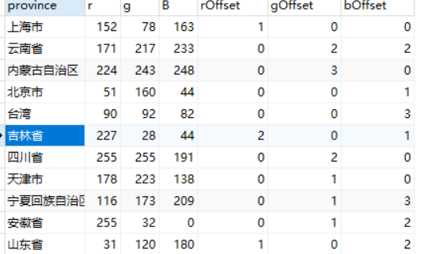
PART3 疫情地图
解决方法
为每个省份分配唯一且微小的颜色偏移
在rgb三向上
新颜色为疫情颜色+偏移

Slide 15

PART3 疫情地图
解决方法
云南： （164，96，31）
广西： （167，94，29）
贵州： （166，94，29）
三省为同一疫情程度
肉眼上没有差别
可被计算机辨别

Slide 16
PART 4
前端控件

Slide 17
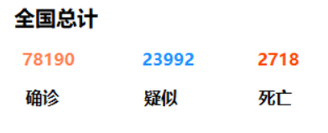
PART4 分析讨论
全国总计
显示全国疫情概况信息

Slide 18
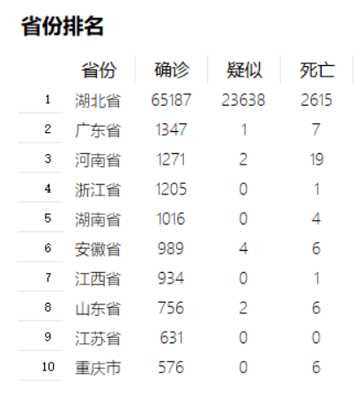
PART4 分析讨论
省份排名
显示各省疫情排名信息
可选择按确诊、疑似、死亡数量增、减序排序

Slide 19
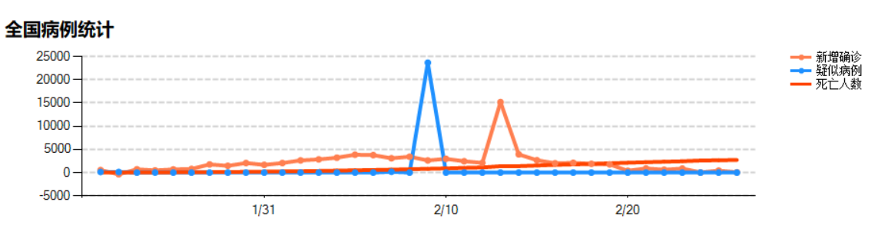
PART4 分析讨论
病例统计
按日期顺序显示疫情历史趋势

Slide 20
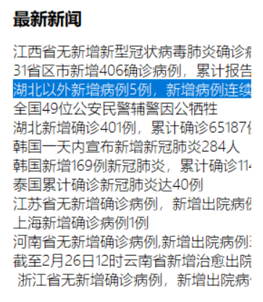
PART4 分析讨论
疫情新闻
列出爬取的疫情新闻
可以打开在浏览器中打开

Slide 21
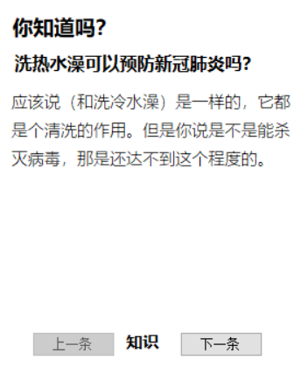
PART4 分析讨论
疫情知识
显示疫情知识
可以切换

Slide 22
PART 5
后端模块

Slide 23
PART5 后端模块
DAO层

Slide 24
PART5 后端模块
引用
引用了MySql.Data.dll和MySQLHelper类来完成与数据库的交互。
引用Model层中的类，构建对象存储与数据库交互使用的数据：为带有参数的select函数，insert函数，update函数提供数据；存储select的结果返回

Slide 25
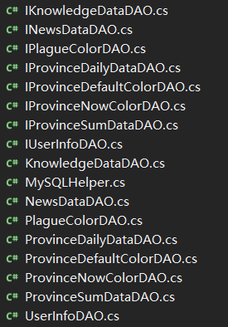
PART5 后端模块
类的定义
数据库中的每张表对应一个接口，接口定义了对该表的所有操作，定义相应的类实现接口。

Slide 26
PART5 后端模块
安全性
为了防止SQL注入攻击，使用参数化查询，使用MySqlParameter存储SQL语句中的参数，并=与SQL语句一起传入MySQLHelper.ExecuteReader或MySQLHelper.ExecuteSql函数。

Slide 27
PART5 后端模块
BLL层

Slide 28
PART5 后端模块
引用
引用Model的类，构造对象存储数据
引用DAO层的类，构造对象与数据库交互
引用Newtonsoft.Json，处理从网页上抓取的json数据

Slide 29
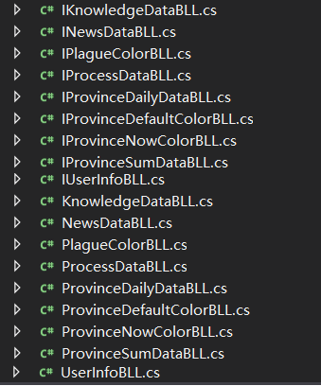
PART5 后端模块
类的定义
Model层中的每个实体类对应一个接口，接口定义了对该实体类的操作。部分接口定义了对DAO中对应类的操作。定义了相应的类实现接口。

Slide 30
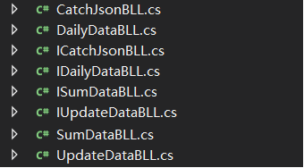
PART5 后端模块
类的定义
根据窗体的功能需求，构建相应的接口和类。如：从网页抓取数据的类，处理json数据的类。

Slide 31
PART5 后端模块
正确性
BLL层中操作数据库的类：
插入（insert）操作，首先验证表中是否存在相同主键的字段，如果没有，才可以插入。
更新（update）操作，首先验证表中是否存在相同主键的字段，如果有，才可以插入

Slide 32
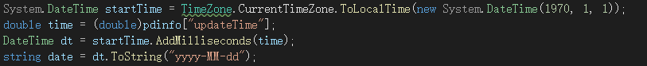
PART5 后端模块
其他问题
时间戳到时间的转换
https://lab.isaaclin.cn/nCoV/zh上提供的数据中，时间的表示是用时间戳，即格林威治时间 1970 年 01 月 01 日 00 时 00 分 00 秒（北京时间 1970 年 01 月 01 日 08 时 00 分00 秒）起至现在的总秒数。
而Unix 中，时间戳的单位为秒（10 位数字）；而在 JavaScript 中，时间戳的单位为 毫秒（13 位数字）。
经观察，网站采用的JavaScript时间戳。采用了DateTime类来完成时间戳到时间的转换。

Slide 33
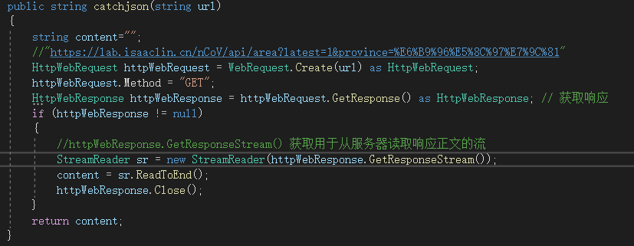
PART5 后端模块
抓取网页数据
由于https://lab.isaaclin.cn/nCoV/zh提供的api比较完善，所以抓取上没有遇到太大的问题。使用HttpWebRequest来进行数据的抓取。

Slide 34
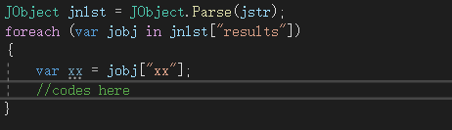
PART5 后端模块
Json解析
使用Newtonsoft.Json包进行解析，解析方式如下：

Slide 35
THANK YOU
FOR WATCHING
刘芃杰 田易 李卓佳 李广
指导老师：张玉清
报告人：刘芃杰 田易

